Slide 1


Segurança no JBoss
Modelo de segurança do JBoss e sua integração com o Tomcat
Maurício De Diana – Engenheiro de Sistemas
Abril.2003

Slide 2
Introdução
JAAS
Segurança declarativa (XML)
O modelo de segurança do JBoss
Framework de segurança do JBoss (JBossSX)
Integração da segurança com Tomcat remoto

Slide 3
JAAS
JAAS – Java Authentication and Authorization Service
API que provê serviços de autenticação e autorização de usuários
Trabalha de forma plugável – uso da segurança pela aplicação independente da tecnologia de autenticação

Slide 4
JAAS
JBoss usa apenas as características de autenticação

Slide 5
JAAS
Principais classes:
  Subject (javax.security.auth.Subject)
  Principal (java.security.Principal)
  Callback (javax.security.auth.callback.Callback)
  CallbackHandler (javax.security.auth.callback.CallbackHandler)
  Configuration (javax.security.auth.login.Configuration)
  LoginContext (javax.security.auth.login.LoginContext)
  LoginModule (javax.security.auth.spi.LoginModule)

Slide 6
JAAS
Principal
  Informação de identidade
    Ex: Nome, RG, etc.
Subject
  Principal classe do JAAS
  Conjunto de informações de uma entidade
    Ex: Pessoa, serviço, etc.

Slide 7
JAAS
LoginContext
  Provê métodos para autenticação de Subjects
  Torna a aplicação independente da tecnologia de autenticação

Slide 8
JAAS
LoginModule
  Serviço de autenticação
  Implementação da segurança
Callback
  Interface que representa as informações usadas no processo de autenticação
CallbackHandler
  Usado pelo LoginModule para a coleta de informações para autenticação

Slide 9
JAAS
Configuration
  Configurações dos LoginModules a serem usados para autenticação
  Uso de auth.conf
    name
      Define o nome da login configuration
    flag
      Define o comportamento da pilha de LoginModules
      Valores: required, requisite, sufficient e optional
    module-option
      Pares nome/valor definem os parâmetros a serem passados para o LoginModule

Slide 10
JAAS
    Exemplo
    teste {
    org.jboss.security.ClientLoginModule required multi-threaded=true;
    };

Slide 11
JAAS
Autenticação
  Subject é populado com Principals
  Um Subject pode ter vários Principals
    Ex: Nome é um Principal e RG é outro

Slide 12
JAAS
Login
  A aplicação instancia um LoginContext passando o nome da configuração e um CallbackHandler. O CallbackHandler é usado para popular os Callbacks para o LoginModule
  O LoginContext consulta Configuration para carregar todos os LoginModules necessários.

Slide 13
JAAS
  A aplicação chama LoginContext.login()
  login() invoca todos os LoginModules. Cada LoginModule invoca CallbackHandler.handle() para pegar as informações da entidade a ser autenticada, retornadas por handle() na forma de uma array de Callbacks. Em caso de sucesso, o LoginModule associa Principals e credenciais ao Subject.

Slide 14
JAAS
  O LoginContext retorna o resultado da autenticação para a aplicação. Sucesso é o retorno do método, falha é uma LoginException.
  Se a autenticação foi bem sucedida, a aplicação pega o Subject através de LoginContext.getSubject().
  Ao final, LoginContext.logout() é chamado para limpar o context.

Slide 15
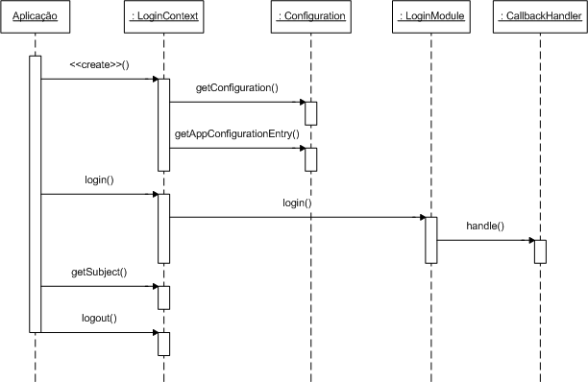
JAAS

Slide 16
Segurança Declarativa
Declarada em ejb-jar.xml

Slide 17
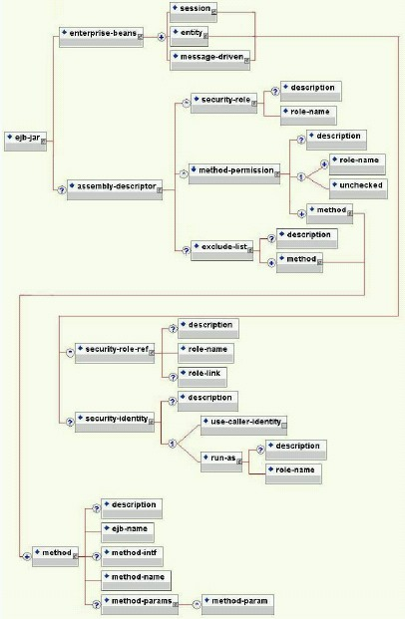
Segurança
Declarativa
Elementos de segurança declarados em ejb-jar.xml

Slide 18
Segurança Declarativa
Referências
  security-role-ref
    Informa que o componente está usando role-name como argumento para a chamada de isCallerInRole(String)
    role-name é mapeado para um security-role através de role-link
    Uso não aconselhável pois significa que o código tem segurança embutida

Slide 19
Segurança Declarativa
Identidade
  security-identity (EJB 2.0)
    Indica o role que o EJB usará na chamada a métodos em outros componentes
    use-caller-identity (default)
      Indica que o role atual deve ser mantido
    run-as
      Indica qual o role a ser usado pelo EJB
      Não muda o role atual, apenas faz a chamada com outro role

Slide 20
Segurança Declarativa
Roles
  security-role
    A definição dos roles usados por security-role-ref e security-identity

Slide 21
Segurança Declarativa
Permissões para métodos
  method-permission
    Define os roles que são necessários para se invocar o método
    role-name (1..*)
      Roles que podem acessar o método
    unchecked (EJB 2.0)
      Nenhum role é necessário
  exclude-list
    Proíbe acesso aos métodos listados

Slide 22
Segurança Declarativa
  É possível se declarar a segurança dos métodos de três maneiras
    Todos os métodos de determinado EJB
    Um método específico (em caso de operações sobrecarregadas, refere-se a todos os métodos)
    Um método específico a partir da sua assinatura (usando uma lista dos tipos dos parâmetros)
  Boa prática definir security-roles usados por method-permission

Slide 23
Modelo de segurança do JBoss
Definida como um conjunto de interfaces
É possível o uso de implementações de segurança próprias
Independente do JAAS

Slide 24
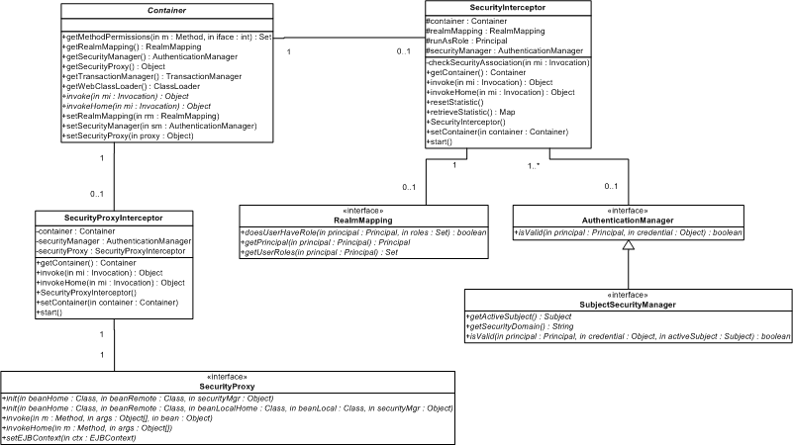
Modelo de segurança do JBoss

Slide 25
Modelo de segurança do JBoss
Interfaces:
  AuthenticationManager (org.jboss.security.AuthenticationManager)
  RealmMapping (org.jboss.security.RealmMapping)
  SecurityProxy (org.jboss.security.SecurityProxy)

Slide 26
Modelo de segurança do JBoss
AuthenticationManager
  Responsável pela validação de credenciais associadas a Principals
  Método isValid() é chamado para verificar se o Principal e suas credenciais são prova da identidade do usuário

Slide 27
Modelo de segurança do JBoss
RealmMapping
  Responsável pelo mapeamento de Principals e roles
  doesUserHaveRole() verifica se a identidade do usuário no ambiente operacional tem determinado role do domínio da aplicação

Slide 28
Modelo de segurança do JBoss
SecurityProxy
  Define o comportamento para um módulo a ser usado como plugin pelo SecurityProxyInterceptor
  Permite uma segurança customizada por método

Slide 29
Modelo de segurança do JBoss
SubjectSecurityManager
  Provê getters para o nome do SecurityDomain e para o Subject relacionado a thread atual

Slide 30
Modelo de segurança do JBoss
SecurityDomain
  Extensão de AuthenticationManager, RealmMapping e SubjectSecurityManager
  Integra a segurança baseada em Subjects ao uso de SSL/JSSE

Slide 31
Segurança declarativa do JBoss
Declaradas em jboss.xml
Configurações específicas do servidor

Slide 32
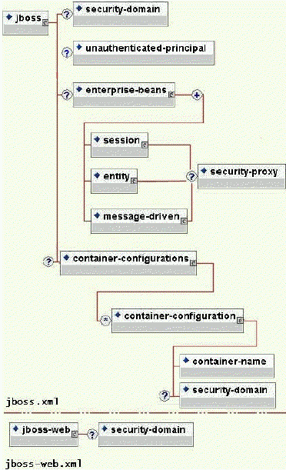
Segurança declarativa do JBoss
Elementos de segurança declarados em jboss.xml

Slide 33
Segurança declarativa do JBoss
  security-domain
    Especifica o nome JNDI da configuração de segurança a ser usada
    Quando declarada como elemento top-level, indica que o domínio deve ser usado para todos os EJBs na unidade de deploy
    Pode também ser declarado para EJBs individualmente, no nível de configuração do container

Slide 34
Segurança declarativa do JBoss
  unauthenticated-principal
    Define o nome de um Principal default a ser retornado por EJBContext.getUserPrincipal() quando o usuário não está autenticado
  security-proxy
    Define um SecurityProxy a ser usado
    Útil quando o escopo da segurança não está na identidade e sim no contexto da chamada

Slide 35
JBoss Security Extension Architecture (JBossSX)
Implementação das interfaces da camada de segurança do JBoss feita pelo JAASSecurityManager
Baseado no JAAS

Slide 36
JBoss Security Extension Architecture (JBossSX)
Configurações
  MBean JaasSecurityManagerService
    Configuração do security manager (que não usam JAAS obrigatoriamente)
    Provê uma implementação de ObjectFactory para a criação de security domains baseada em JNDI.

Slide 37
JBoss Security Extension Architecture (JBossSX)
  MBean XML JAAS Login Configuration
    org.jboss.security.auth.login.XMLLoginConfig
    Implementação de javax.security.auth.login.Configuration
    Carrega as configurações de segurança (LoginModules) a partir de um XML

Slide 38
JBoss Security Extension Architecture (JBossSX)
  MBean JAAS Login Configuration Management
    org.jboss.security.plugins.SecurityConfig
    Define a instalação de um javax.security.auth.login.Configuration
    Usado para operações push/pop de login configurations

Slide 39
JBoss Security Extension Architecture (JBossSX)
Cliente
Aplicação
login()
ClientLoginModule
teste()
Argumentos + usuário e credenciais
JBoss
isValid()
SecurityInterceptor
JaasSecurityManager
teste()
doesUserHaveRole()
EJB
UsersRolesLoginModule

Slide 40
JBoss Security Extension Architecture (JBossSX)
Invocação de método protegido
  O cliente faz um login usando JAAS para estabelecer Principals e credenciais. Usa-se ClientLoginModule para ligar username e senha para serem autenticados no servidor
  O cliente invoca o método protegido. Essa chamada inclui os argumentos passados mais a identidade e as credenciais conseguidos no login do lado cliente

Slide 41
JBoss Security Extension Architecture (JBossSX)
  O security interceptor exige a autenticação do usuário através de um login JAAS
  O security domain decide quais os LoginModules necessários. O nome do security domain é usado como nome da configuração passada para o LoginContext. Se a autenticação é bem sucedida, um Subject é criado com as seguintes informações:

Slide 42
JBoss Security Extension Architecture (JBossSX)
    java.security.Principal
      Identidade do cliente como conhecida no ambiente de deploy
    java.security.acl.Group (chamado Roles)
      Conjunto de roles do usuário
      Cada role é um org.jboss.security.SimplePrincipal
      Roles usados nas chamadas a EJBContext.isCallerInRole(String)
    java.security.acl.Group (chamado CallerPrincipal – opcional)
      Contém um org.jboss.security.SimplePrincipal com a identidade do caller do application domain

Slide 43
JBoss Security Extension Architecture (JBossSX)
  O security interceptor autoriza ou não a chamada do método:
    Obtém os nomes dos roles que podem acessar o método (ejb-jar.xml)
    Se nenhum role foi configurado, ou o método está na exclude list, o acesso é negado. Caso contrário, JaasSecurityManager.doesUserHaveRole(Principal, Set) é chamado para ver se o usuário tem o role necessário para acessar o método. Se nenhum dos roles for o esperado, o acesso é negado

Slide 44
JBoss Security Extension Architecture (JBossSX)
    Se o EJB foi configurado para usar um security proxy, a invocação do método é passada para ele. Se o security proxy negar o acesso, uma SecurityException será lançada. Se nenhuma SecurityException é lançada, o acesso ao EJB é permitido e a invocação do método passa ao próximo interceptor

Slide 45
Integração com Tomcat remoto
Integração da segurança do JBoss com o Tomcat pode ser feita de diferentes formas:
  Login Modules próprios
  Realms
  Políticas de autorização mais complexas

Slide 46
Integração com Tomcat remoto
Case
  Ambiente compartilhado
  Autenticação e autorização de aplicações, e não de usuários

Slide 47
Integração com Tomcat remoto
    Uso de ClientLoginModule e UsersRolesLoginModule
    Definição de um usuário e senha para a aplicação
    Definição de method permissions em todos os EJBs
    Implementação de um Valve, colocado em cada Context no Tomcat, responsável pela autenticação
    Em todos os requests para a aplicação o código de autenticação no Valve será executado
    Quando houver chamada a EJBs, as informações recolhidas pelo ClientLoginModule são passadas para o JBoss

Slide 48
Integração com Tomcat remoto
public class ValveAutenticacao extends ValveBase
{
public void invoke(Request request, Response response, ValveContext context) throws IOException, ServletException
{
try {
LoginContext loginContext = new LoginContext(“NomeDaConfiguracao”, new AutenticacaoCallbackHandler);
loginContext.login();
. . .
}
catch(Exception e) { . . . }
finally {
loginContext.logout();
context.invokeNext(request, response);
}
}

Slide 49
Bibliografia e Links
JBoss Administration and Development 2nd edition, Scott Stark and The JBoss Group
Professional EJB, Rahim Adatia e outros
Documentação do Tomcat: http://jakarta.apache.org/tomcat
Fóruns do JBoss: http://www.jboss.org/jive.jsp

Slide 50
Maurício De Diana
LocaWeb – Hospedagem de Sites
dediana@mdediana.locaweb.com.br
Abril.2003

